Slide 1
Seleção de variáveis
Usando Random Forest

Slide 2
Mundo de Big Data
A cada dia temos mais e mais dados.
Isto significa que a cada dia temos novas variáveis explicativas disponíveis.
Quanto mais informação melhor, mas isto também nos traz alguns problemas do ponto de vista computacional e estatístico.
Computacional: processamento!

Slide 3
Mundo de Big Data
A cada dia temos mais e mais dados.
Isto significa que a cada dia temos novas variáveis explicativas disponíveis.
Quanto mais informação melhor, mas isto também nos traz alguns problemas do ponto de vista computacional e estatístico.
Computacional: processamento!
HADOOP

Slide 4
Problemas estatísticos
A maioria dos métodos tradicionais mais utilizados atualmente, como a regressão logística, não foram feitos para conseguir lidar com essa enorme quantidade de variáveis. → Problemas de multicolineariedade.
Possíveis problemas de overfitting (criar soluções específicas demais para os dados disponíveis que não conseguem generalizar na presença de novos dados).
Perda da interpretabilidade dos resultados. Isto pode ser importante!

Slide 5
Métodos auto seletivos
Alguns métodos já tem maneiras de realizar a seleção de variáveis por si só. Ex.:
Árvores de decisão
Lars
Lasso
...

Slide 6
Como trabalhar com milhares de variáveis?

Slide 7
Seleção de variáveis
Consiste em tentar escolher o subconjunto de variáveis que forneça a melhor “predição” possível.
V1 | V2 | V3 | V4 | ... | VN
V1 | V2 | V3 | V4 | ... | VN
V1 | V2 | V3 | V4 | ... | VN
V1 | V2 | V3 | V4 | ... | VN

Slide 8
Principais suposições
Muitas das variáveis não são informativas.
Muitas das variáveis são redundantes.

Slide 9
Por que não testamos todas as combinações possíveis?

Slide 10
É inviável!
Não temos hoje poder computacional suficiente!
Se tivéssemos 10 variáveis disponíveis, o número total de combinação de subconjuntos para estimarmos seria 2^10 que são 1024 modelos.
Imagine agora que temos 1.000 variáveis, o que não é difícil atualmente. Neste caso o número total de ajustes necessários é 2^1000

Slide 11
Métodos tradicionais
Forward stepwise: método iterativo que a cada passo acrescenta a variável que melhora mais a performance do modelo.
Backward stepwise: método iterativo que começa com todas as variáveis e que a cada passo elimina a variável que piora menos a performance.
Stepwise híbrido: Testa tanto o forward quanto o backward em cada passo.

Slide 12
Métodos tradicionais
Forward stepwise: método iterativo que a cada passo acrescenta a variável que melhora mais a performance do modelo.
Backward stepwise: método iterativo que começa com todas as variáveis e que a cada passo elimina a variável que piora menos a performance.
Stepwise híbrido: Testa tanto o forward quanto o backward em cada passo.
Apesar de apresentarem bons resultados, não apresentam boa performance computacional com uma quantidade elevada de variáveis.

Slide 13
Qual era a solução?
Primeiramente, usavam se métodos de filtro simples, para eliminar variáveis que pareciam ser menos explicativas.
Geralmente, os filtros eram baseados em correlações de cada variável com a resposta (análise bivariada apenas).
No entanto, o mundo é multivariado! Muitas variáveis importantes eram eliminadas erroneamente.

Slide 14
E no mundo de Big Data?
Novas soluções vem surgindo a medida que o poder computacional aumenta.
Hoje falaremos de um possível solução, que embora tenha surgido há algum tempo, é totalmente paralelizável, facilitando o seu uso de forma eficiente.

Slide 15
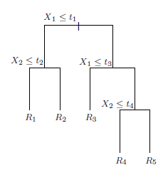
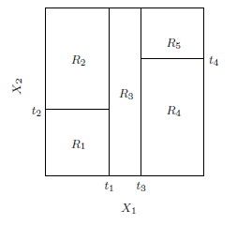
Árvore de decisão

Slide 16
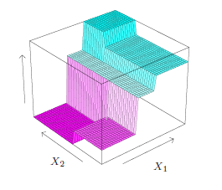
Árvore de decisão

Slide 17

Árvore de decisão
Como criamos o algoritmo da árvore? Temos que escolher a variável Xj e o ponto s que minimizam a equação abaixo:
Quando paramos de crescer a árvore?
Parâmetro de tunning escolhido por cross validation.
Critério de parada em termos de alguma medida de erro.
Podar

Slide 18
Árvore de decisão - Propriedades
Tratamento de missing? Uso de surrogate variables.
Por que árvores binárias? Com múltiplas quebras, os dados são fragmentados muito rápido, deixando pouca informação para os nós abaixo. Além disso, em árvores binárias, podemos utilizar a mesma variável várias vezes.
Vários algoritmos de árvore (CART, C4.5, C5.0)
Árvores são conhecidas por serem instáveis. Pequenas mudanças nos dados causam grandes mudanças nas árvores.

Slide 19
Bagging
Consiste na criação de várias amostras (B) de bootstrap e o treino do seu modelo de classificação ou regressão em todas elas.
A estimativa de cada observação é a média da estimativa de cada modelo.
Funciona muito bem em árvores de decisão, pois árvores apresentam variância elevada.

Slide 20

Por que funciona?
$E\left(\overline{X}\right)=E\left(X_{i}\right), ∀ i$ .
$Var\left(\overline{X}\right)=ρσ^{2}+\frac{(1−ρ )σ^{2}}{B}$.

Slide 21
Por que funciona?
$E\left(\overline{X}\right)=E\left(X_{i}\right), ∀ i$ .
$Var\left(\overline{X}\right)=ρσ^{2}+\frac{(1−ρ )σ^{2}}{B}$.
0

Slide 22
Random Forest
Evolução do método de bagging de árvores de decisão.
Tenta reduzir as correlações das diferentes estimativas. Para isso, na criação de cada árvore, somente algumas variáveis são escolhidas aleatoriamente para a construção da árvore.
Correlações em Bagging: ~ 0.5 Correlações em Random Forest: ~ 0.05

Slide 23
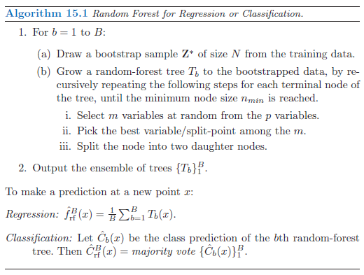
Random Forest

Slide 24
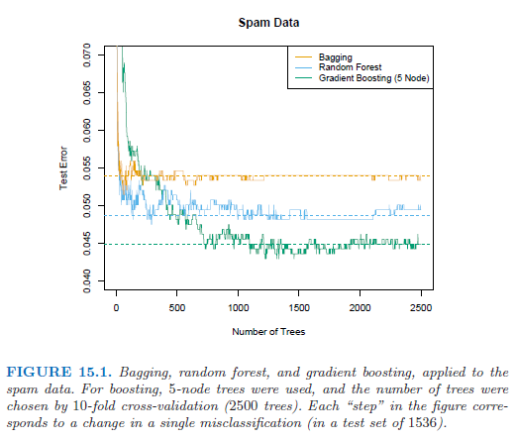
Random Forest

Slide 25
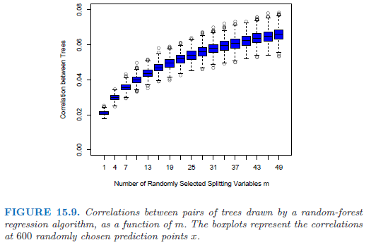
Random Forest

Slide 26
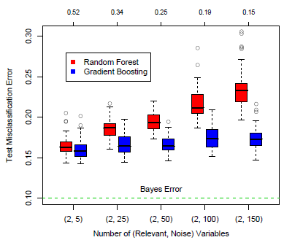
Random Forest

Slide 27
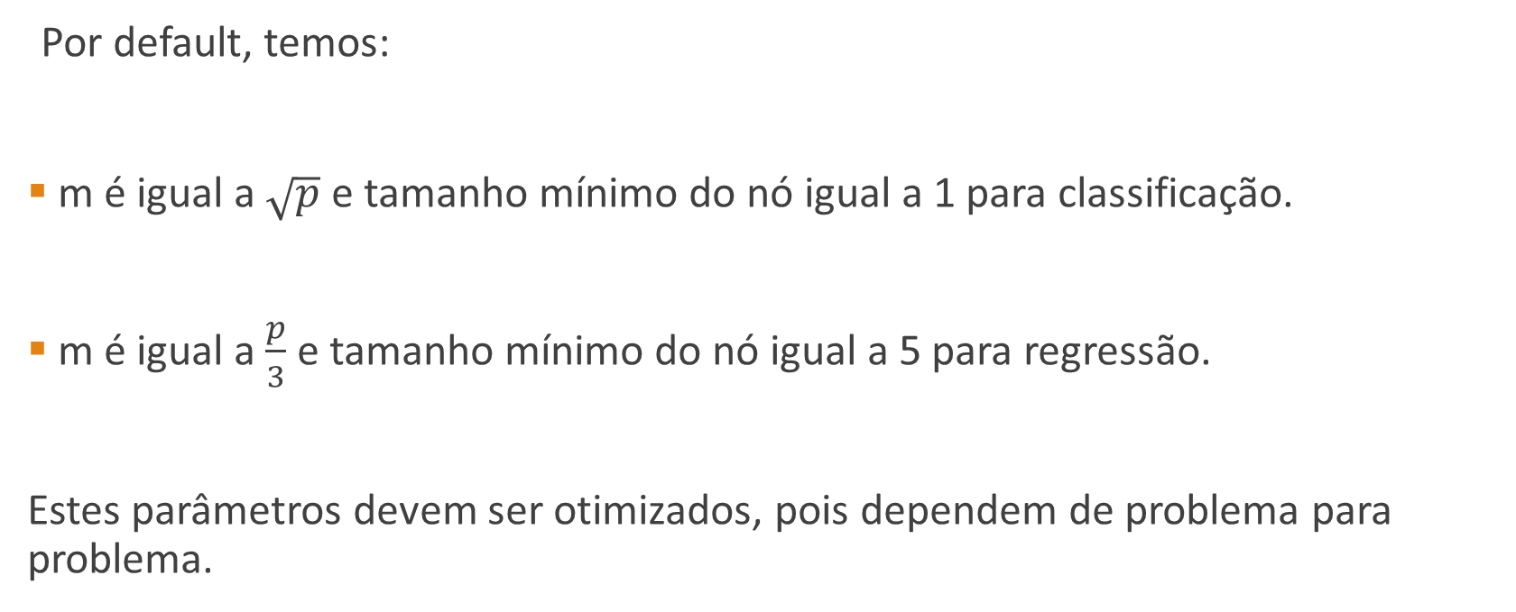
Detalhes Random Forest
Por default, temos:
m é igual a $\sqrt{p}$ e tamanho mínimo do nó igual a 1 para classificação.
m é igual a $\frac{p}{3}$ e tamanho mínimo do nó igual a 5 para regressão.
Estes parâmetros devem ser otimizados, pois dependem de problema para problema.

Slide 28
Out-of-bag Error
Para cada amostra de bootstrap, cerca de 37% da amostra original não é escolhida e consiste na amostra out-of-bag em cada iteração.
Assim para cada observação, utilizamos apenas as árvores que elas não aparecem para avaliar seu erro.
OOB error é quase idêntico ao obtido com N-fold cross validation.

Slide 29
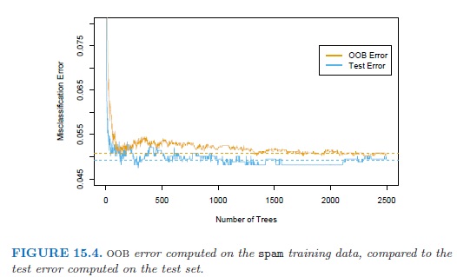
Out-of-bag Error

Slide 30
Variable importance
Para cada árvore, calculamos o OBB error.
Para cada variável nesta árvore, permute aleatoriamente seus valores na amostra OOB e compute novamente o OOB error. Calcule a diferença.
Repita este processo para todas as variáveis em todas as árvores.
A importância de cada variável será a média desta diferença em todas as árvores.

Slide 31
Livro
- The Elements of Statistical Learning Trevor Hastie Robert Tibsharani Jerome Friedman
http://statweb.stanford.edu/~tibs/ElemStatLearn/
- Blog: http://dsdoportuga.blogspot.com.br/
- carlos.edu.relvas@gmail.com

Slide 32
Random Forest – Big Data
- Todas as árvores são feitas de forma independente!
- Podemos fazer todas em paralelo.
- Se querermos fazer 500 árvores e temos 500 processadores, é muito rápido fazer isso.

Slide 33
Random Forest – Big Data
- Código em map reduce para ser utilizado dentro do hadoop.
- Criada por um amigo meu (Gustavo Bernardo)
https://github.com/gustavodgbernardo/RF_map_reduce_R

Slide 34
